Slide 1
Урок-конференция «Энергия будущего»

Slide 2
И твердит Природы голос:
В вашей власти, в вашей власти,
Чтобы все не раскололось
На бессмысленные части!

Slide 3
Цель: - актуализировать знания по теме природопользование и охрана природы, расширить знания о альтернативных источниках энергии, воспитывать бережное, рациональное отношение к природным ресурсам, формировать экологическую культуру. Привлечение внимания к проблемам экономии энергии и энергоресурсов, охране окружающей среды; воспитание экологического сознания у детей; практическое использование знаний. Познакомить учащихся со значением проведения «ЭКСПО -2017»

Slide 4
Вопросы конференции
Вступительное слово
Общие сведения об энергии, энергетике.
Токамак JET
Виды энергий.
История развития атомной энергетики в мире.
Здоровьесберегающий компонет.
Акция «Час Земли»
ЭКСПО-2017
Мы выбираем…

Slide 5
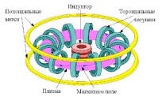
ТЕРМОЯДЕРНЫЙ РЕАКТОР
ТОКАМАК

Slide 6
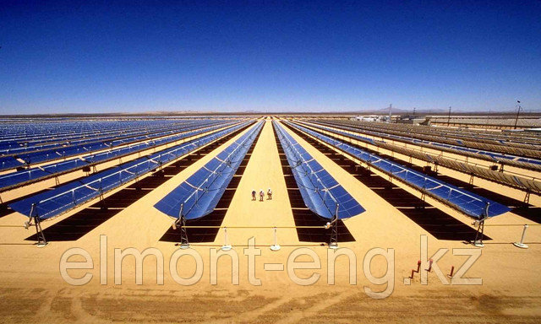
СОЛНЕЧНАЯ ЭНЕРГЕТИКА
В конце 2012 года в Жамбылской области Кордайском районе была введена в эксплуатацию первая очередь солнечной электростанции - «Отар» (первая очередь), мощность - 504 кВт, проектная мощность 7 МВт.

Slide 7
ГИДРОЭЛЕКТРОСТАНЦИИ
Крупнейшие ГЭС: Бухтарминская, Шульбинская, Усть-Каменогорская (на реке Иртыш) и Капчагайская (на реке Или) обеспечивающие 10 % потребностей страны.

Slide 8
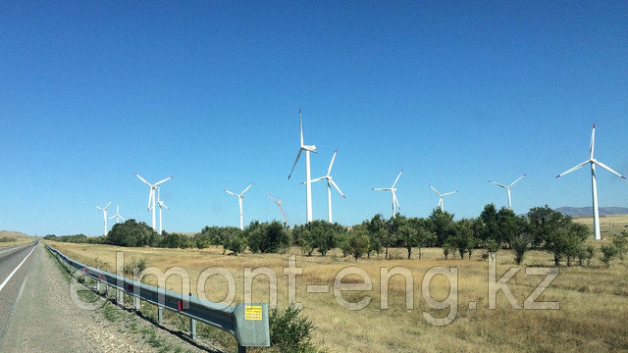
ЭНЕРГИЯ ВЕТРА
В Жамбылской области была введена в эксплуатацию первая в Казахстане ветроэлектростанция - Кордайская ВЭС (первая очередь), мощность 1 500 кВт. В декабре 2014г. был построен первый этап из 9 ветрогенераторов, который увеличил мощностью до 9 МВт.
Также в Кордайском районе подходит к завершению строительство второй ВЭС мощностью 21 МВт.

Slide 9
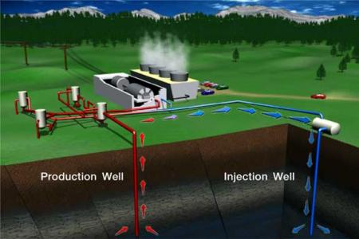
ГЕОТЕРМАЛЬНАЯ ЭНЕРГИЯ
На данный момент более распространенной является гидротермальная энергетика, использующая энергию горячих подземных источников. Петротермальная энергетика, основанная на использовании «сухого» тепла земных недр, на данный момент развита слабо; основной проблемой считается низкая рентабельность данного способа получения энергии.

Slide 10
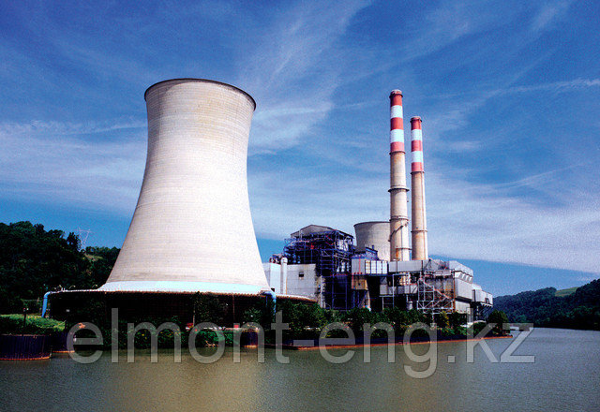
ЯДЕРНАЯ ЭНЕРГИЯ
Единственная атомная электростанция в Казахстане находилась в городе Актау с реактором на быстрых нейтронах с мощностью в 350 МВт. АЭС работала в 1973—1999 годах. В настоящий момент атомная энергия в Казахстане не используется, несмотря на то, что запасы (по данным МАГАТЭ) урана в стране оценены в 900 тысяч тонн. Основные залежи находятся на юге Казахстана (ЮКО и Кызылординская области), западе в Мангыстау, на севере Казахстана (месторождение Семизбай).

Slide 11
В 2018 году ожидается строительство в Казахстане 2 АЭС
1. Курчатов — город в Восточно-Казахстанской области;
2. Улькен — посёлок в Алматинской области на берегу озера Балхаш.

Slide 12
Преимущества атомных электростанций (АЭС) перед тепловыми (ТЭЦ) и гидроэлектростанциями (ГЭС) очевидны: нет отходов, газовых выбросов, нет необходимости вести огромные объемы строительства, возводить плотины и хоронить плодородные земли на дне водохранилищ. Пожалуй, более экологичны, чем АЭС, только электростанции, использующие энергию солнечного излучения или ветра.
Но и ветряки, и гелиостанции пока маломощны и не могут обеспечить потребности людей в дешевой электроэнергии - а эта потребность все быстрее растет.
И все же целесообразность строительства и эксплуатации АЭС часто ставят под сомнение из-за вредного воздействия радиоактивных веществ на окружающую среду и человека.

Slide 13
«Семипалатинский ядерный
полигон»

Slide 14
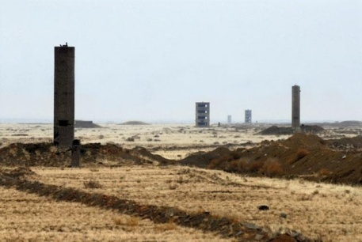
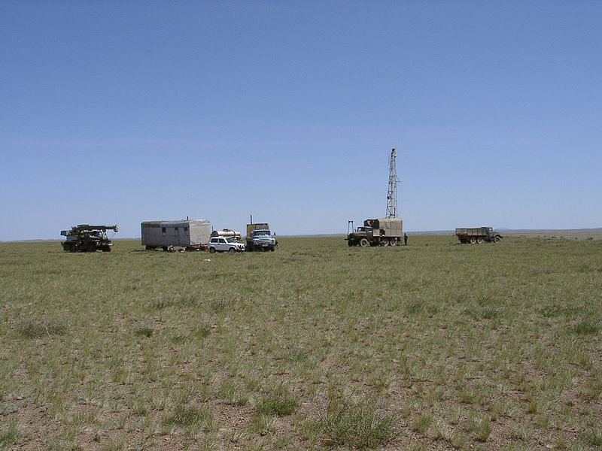
Семипалатинский ядерный полигон — первый и один из крупнейших ядерных полигонов СССР

Slide 15
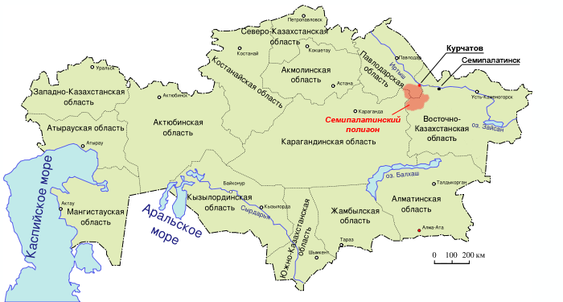
Полигон расположен на границе Семипалатинской (ныне Восточно-Казахстанской), Павлодарской и Карагандинской областей.
Площадь полигона - 18500км².

Slide 16
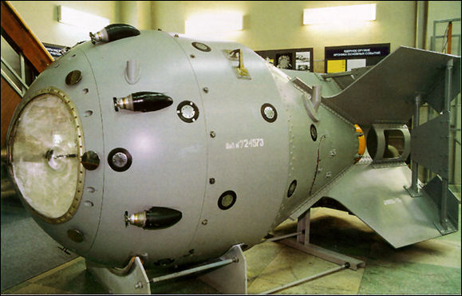
Первое испытание ядерного оружия в Советском Союзе было проведено
29 августа 1949 года. Мощность бомбы составила 22 килотонны.

Slide 17
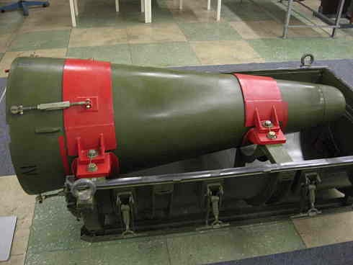
12 августа 1953 года на полигоне был испытан термоядерный заряд РДС-6с мощностью 400 килотонн.

Slide 18
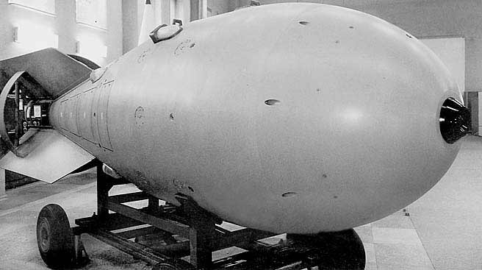
22 ноября 1955 года было проведено испытание термоядерной бомбы РДС-37 на высоте около 2 км сбрасыванием с самолёта.

Slide 19
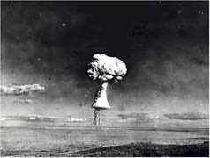
Четвертый ядерный взрыв

Slide 20
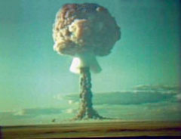
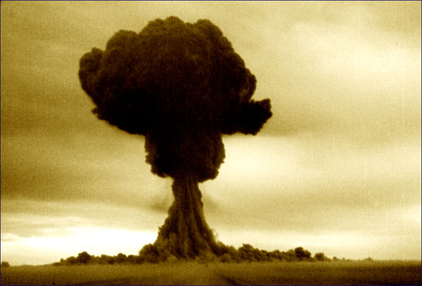
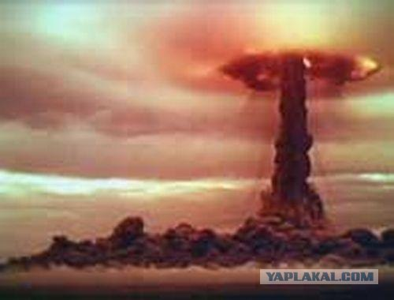
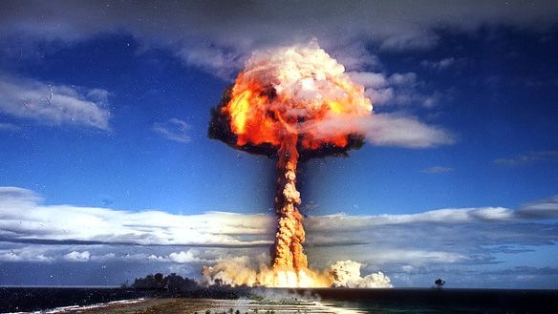
Сотни тысяч жителей Алтая, Центрального и Восточного Казахстана в 50-е годы ХХ века регулярно наблюдали огромные ядерные грибы в небе.

Slide 21
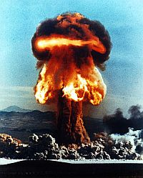

Slide 22
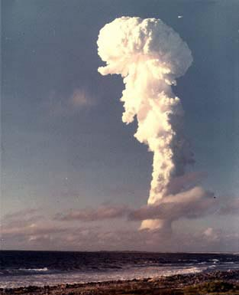
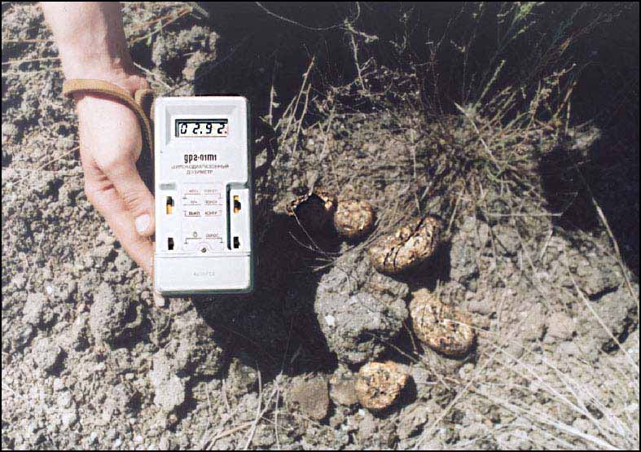
В результате многолетних испытаний ядерного оружия в атмосферу было выброшено огромное количество радиоактивных веществ.

Slide 23
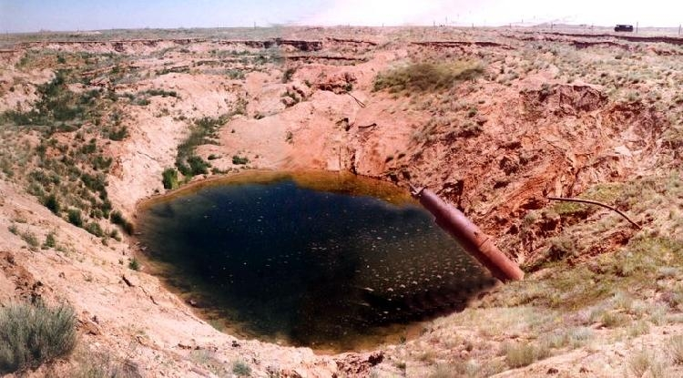
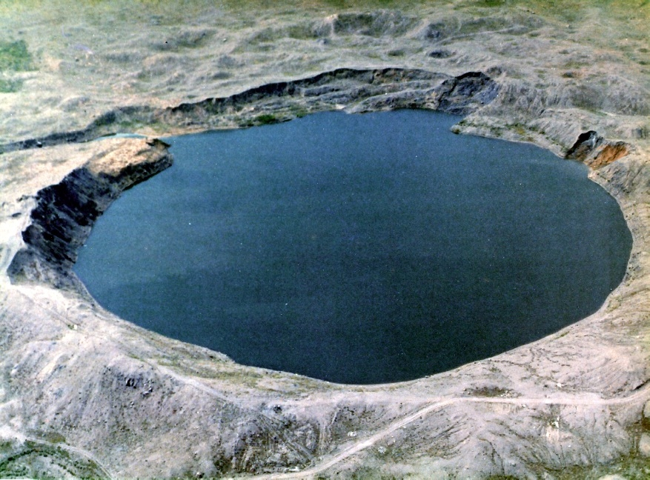
Озера, образованные в результате взрывов сохраняют большую радиоактивность

Slide 24
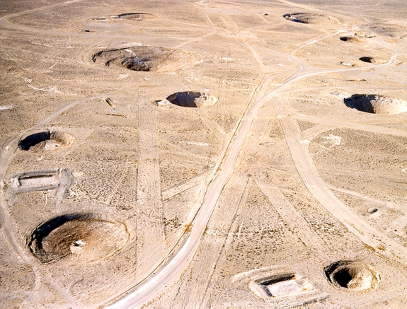
Израненная взрывами земля

Slide 25
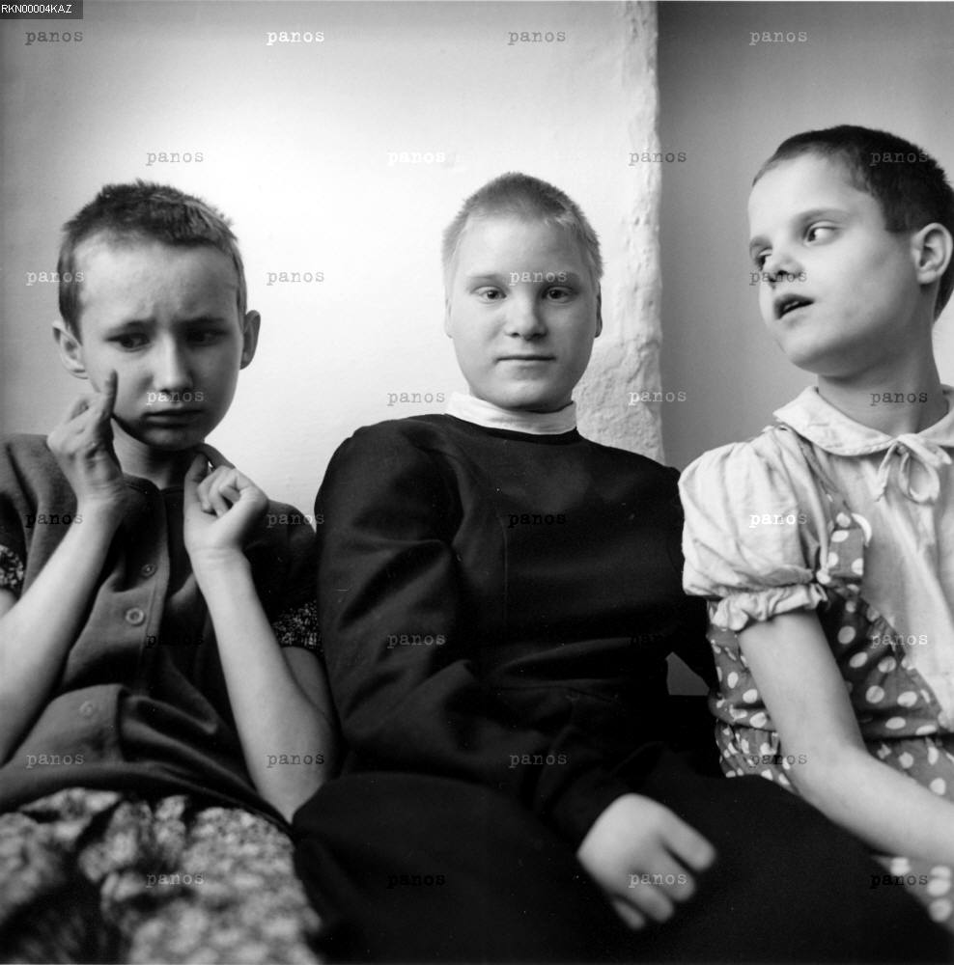
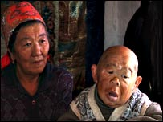
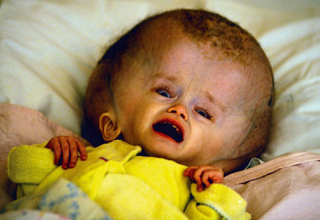
Заболеваемость детей в этих регионах за 2002-2003 годы превысила республиканские показатели в 1,21-1,25 раза и составила на 100 тыс. детского населения по Восточно-Казахстанской области 107584 и 120479 по Карагандинской области – 90235 и 103846 по Павлодарской области – 86602 и 103440 против республиканских показателей за указанные годы 78315 и 87619 соответственно.

Slide 26
Здоровьесберегающий компонент
«Энергетическая зарядка»

Slide 27

Акция ЧАС ЗЕМЛИ
ПРОВОДИТСЯ ЕЖЕГОДНО В ПОСЛЕДНЕЕ ВОСКРЕСЕНЬЕ МАРТА

Slide 28
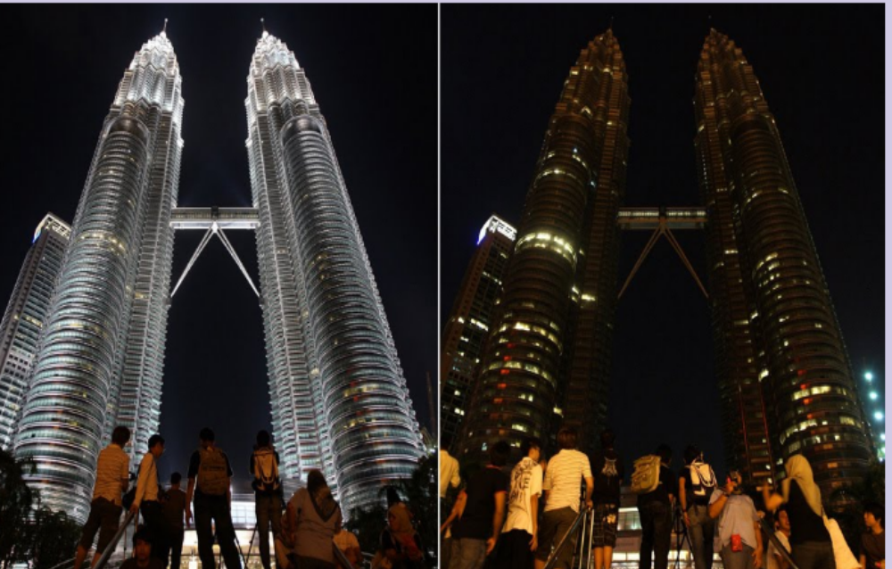
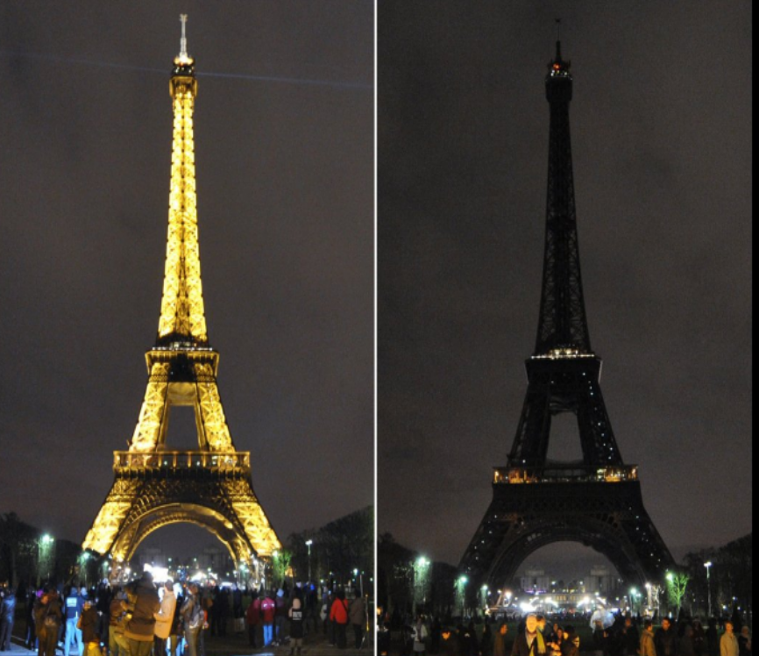

Slide 29
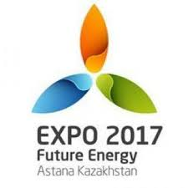
ЭКСПО - 2017
Выставка пройдет с 10 июня по 10 сентября 2017 года и примет около 100 стран-участниц и 10 международных организаций.

Slide 30
Рефлексия «Мы выбираем…»

